Slide 1
JSON

Slide 2
JSON
JSON 全名 JavaScript Object Notation，顧名思義就是仿似 Javascript 中的 Object 的格式。
JSON 之所以取代 XML 成為最受歡迎的資料交換格式，主要是因為其較易為人所閱讀，且 parser 和 encoder 也較易寫。

Slide 3
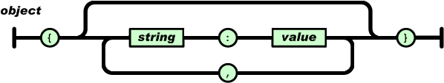
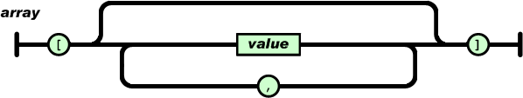
JSON 格式(1)

Slide 4
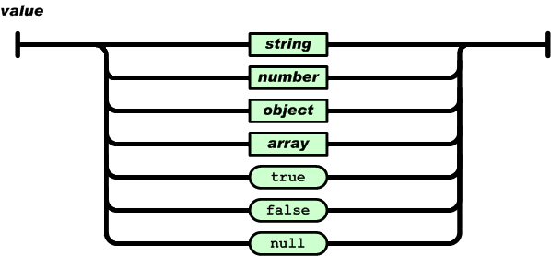
JSON 格式(2)

Slide 5
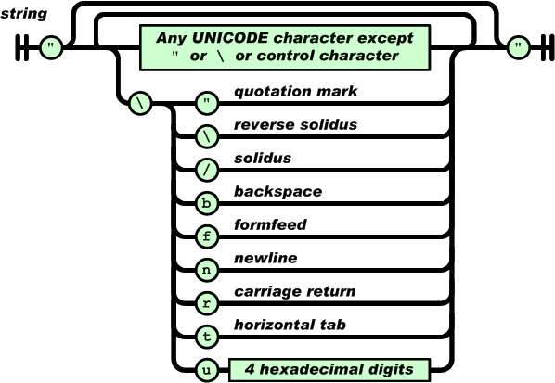
JSON 格式(3)

Slide 6
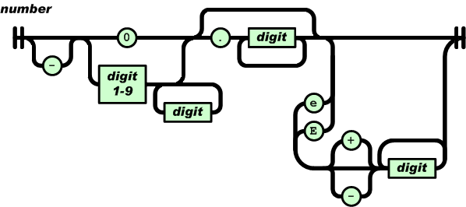
JSON 格式(4)

Slide 7
JSON 格式檢查
http://jsonlint.com/

Slide 8
PHP 與 JSON

Slide 9
產生 JSON 字串
string json_encode ( mixed $value [, int $options = 0 [, int $depth = 512 ]] )
$value: 要轉成 JSON 的資料型態，一般是陣列。
$options: 選項，例如 JSON_PRETTY_PRINT 可讓產生 JSON 字串有排版。
$depth: JSON 的最大深度。
此函式回傳 JSON 字串。

Slide 10
解譯 JSON 字串
mixed json_decode ( string $json [, bool $assoc = false [, int $depth = 512 [, int $options = 0 ]]] )
$json: JSON 字串。
$assoc: True 時函式回傳陣列，否則回傳物件。
$depth: JSON 的最大深度。
$options: 選項。
此函式將 JSON 字串轉譯成 PHP 內部資料型態。

Slide 11
Javascript 與 JSON

Slide 12
產生 JSON 字串
JSON.stringify(value)
value: 要轉成 JSON 的資料型態，一般是物件或陣列。
此函式回傳 JSON 字串。

Slide 13
解譯 JSON 字串
JSON.parse(text)
text: JSON 字串。
此函式回傳 JSON 表示的 Javascript 物件。

Slide 14
References
http://www.json.org/
http://php.net/manual/en/ref.json.php
https://developer.mozilla.org/en-US/docs/Web/JavaScript/Reference/Global_Objects/JSON

